Slide 1

프로젝트 | AWS 기반 Pop-Up 암기 프로그램 구축
문서 이름 | 화면설계서
문서 번호 | HL-ID-HOME-307 | 문서 구분 | 산출물
개정 번호 | Ver. 1.0 | 문서 보안 | 일반 / 대외비 / 극비
개정 일자 | 2019-03-27 | 작 성 자 | 함께밥상 (구) 봉의산 밥집

Slide 2


1.1 인사말
(대학소개>인사말)
화면구성 및 안내 | 참고사이트
What is your App Color? 앱 정체성 “aws의 주황색”
 | 사용자
Notes:
2

Slide 3
1.1 로그인 및 회원가입
(대학소개>인사말)
화면구성 및 안내 | 참고사이트
 | 사용자
회원가입 및 로그인 화면 좌측 하단 로그인 버튼 클릭시 카카오톡이나 페이스북 로그인 연동 가능 우측 하단 회원가입 버튼 클릭시 회원가입 기존 아이디 및 비밀번호로 로그인 가능 앱 사용 설명서 우측으로 드래그 시 화면 전환되며 사용 설명서가 나온다 - 애플리케이션 로고 (예정)
Login/Join
로그인하여 이용하여 이용가능합니다 페이스북 카카오톡
login
Join
Notes:
3

Slide 4
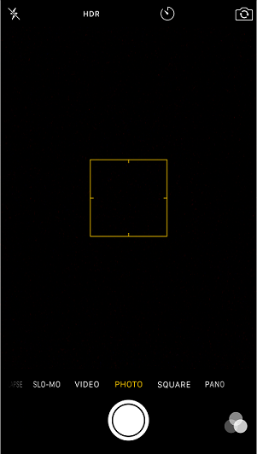
2.1 카메라화면(초기)
(대학소개>인사말)
화면구성 및 안내 | 참고사이트
 | 사용자
로그인 후 초기화면 초기화면은 카메라로 시작된다 카메라 촬영 버튼 누를 시 (중앙 하단) 촬영이 되며 화면전환
Notes:
4

Slide 5
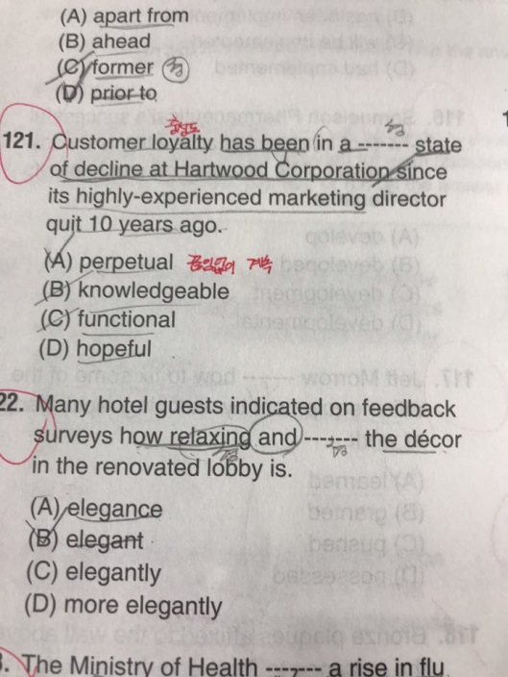
2.2 메인화면
(대학소개>인사말)
화면구성 및 안내 | 참고사이트
 | 사용자
메인화면 촬영된 화면이 크기 변환되어 화면에 출력 검출 좌측 Detect 버튼을 누를 시 aws rekognition 연동 화면에 있는 영문이 검출 및 매칭 사전 우측 Dictionary 버튼을 누를 시 aws RDS 연동 데이터 베이스에 저장되어 있는 문자 출력
Detect
Dictionary
Notes:
5

Slide 6
3.1 검출화면
(대학소개>인사말)
화면구성 및 안내 | 참고사이트
 | 사용자
Detect 버튼을 누른 후 화면 화면에 있는 모든 영문자 검출되어 화면에 출력 저장하고 싶은 문자 선택 가능 화면 드래그 검출된 문자가 많을 경우 아래로 드래그 하여 확인 가능
Apart from
ahead
former
Prior to
Customer
loyalty
perpetual
Knowledgeable
functional
hopeful
Detect
Dictionary
Notes:
6

Slide 7
3.2 선택화면
(대학소개>인사말)
화면구성 및 안내 | 참고사이트
 | 사용자
저장하고 싶은 영어단어 선택시 화면 aws RDS와 연동되어 매칭 후 뜻 출력 단어의 뜻이 맞는 지 확인 화면 출력 yes/no 버튼 구성
Apart from
ahead
former
Prior to
Customer
loyalty
Perpetual
빈번한,끊임없이 계속
perpetual
Knowledgeable
위의 단어 뜻이 맞습니까?
functional
yes
No
hopeful
Detect
Dictionary
Notes:
7

Slide 8
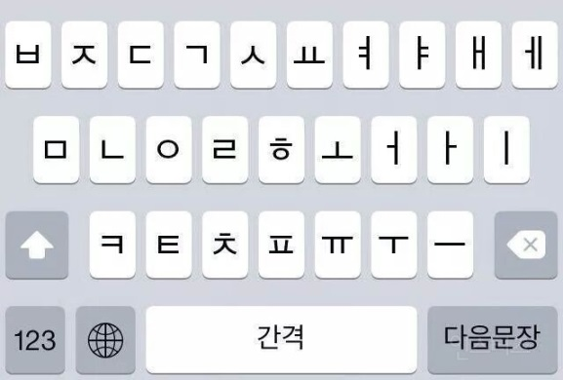
3.3 No 버튼 선택 화면
(대학소개>인사말)
화면구성 및 안내 | 참고사이트
 | 사용자
No 버튼 누를 시 안드로이드 키보드 호출 사용자가 새로운 뜻 입력 가능
Apart from
ahead
former
Prior to
Customer
loyalty
Perpetual
perpetual
단어의 뜻을 입력하세요
Knowledgeable
functional
yes
No
hopeful
Detect
Dictionary
Notes:
8

Slide 9
3.4 yes 버튼 선택 화면
(대학소개>인사말)
화면구성 및 안내 | 참고사이트
 | 사용자
Yes 버튼 누를 시 화면 aws RDS에 화면에 출력된 영어 단어 –뜻 쌍 삽입
Apart from
ahead
former
Prior to
Customer
loyalty
Perpetual
빈번한,끊임없이 계속
perpetual
저장되었습니다
Knowledgeable
위의 단어 뜻이 맞습니까?
functional
yes
No
hopeful
Detect
Dictionary
Notes:
9

Slide 10
4.1 사전화면
(대학소개>인사말)
화면구성 및 안내 | 참고사이트
 | 사용자
Dictionary 버튼 누를 시 화면 좌측 상단 단어 추가 버튼 우측 상단 단어 삭제 버튼으로 단어-뜻 쌍 저장 삭제 가능
단어추가
단어삭제
 | 번호 | 단어 | 의미
Detect
Dictionary
Notes:
10

Slide 11
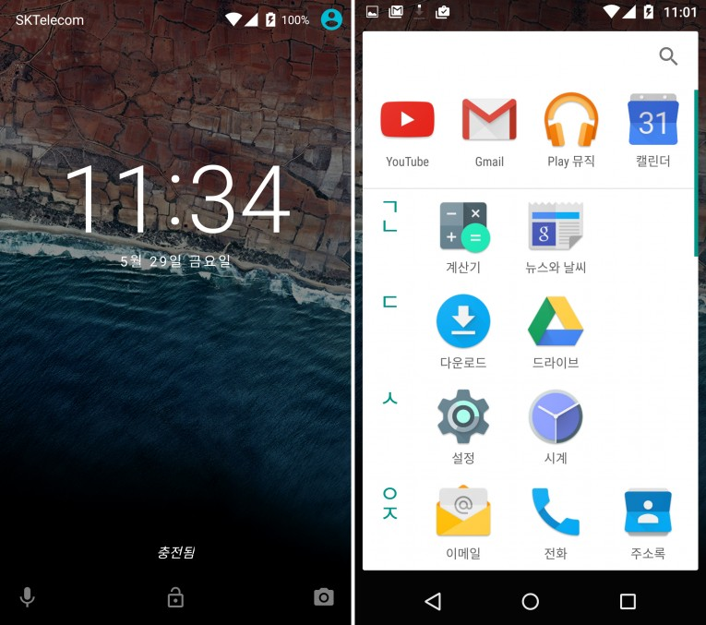

5.1 Pop-up 화면
(대학소개>인사말)
화면구성 및 안내 | 참고사이트
 | 사용자
기본 화면(Pop-up화면) 백그라운드로 애플리케이션 실행되며 임의의 시간마다 사용자가 저장된 임의의 단어 Pop UP 사용자는 pop up되는 단어를 수정 삭제 추가 가능하다 사진 사진은 문자를 검출했던 사진이다. 문자를 검출했던 사진을 연관시켜 영단어가 기억에 남게 도와준다.
stack
Perpetual
빈번한,끊임없이 계속
Notes:
11

